Slide 1
PART 6
String & List

Slide 2
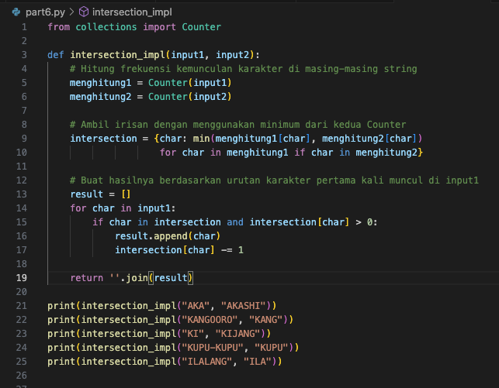

Problem 1 - Compare String
Input Program
Implementasi fungsi intersection_impl menggunakan Counter dari modul collections untuk menghitung frekuensi kemunculan karakter di masing-masing string (input1 dan input2). Selanjutnya, fungsi ini mengambil irisan (intersection) dari kedua string dengan menggunakan jumlah minimum kemunculan setiap karakter dari kedua Counter.
Alasan Penggunaan Counter:
Efisiensi: Counter memungkinkan kita untuk dengan mudah menghitung kemunculan setiap karakter dalam string dengan waktu yang efisien.
Kemudahan: Dengan menggunakan Counter, kita dapat langsung mengakses jumlah kemunculan setiap karakter dan menggunakan metode min untuk mendapatkan irisan dengan jumlah yang tepat.
Langkah Implementasi:
Penghitungan Kemunculan: Counter(input1) dan Counter(input2) digunakan untuk membuat objek Counter yang berisi kemunculan setiap karakter di input1 dan input2.
Penyaringan Irisan: intersection adalah dictionary yang berisi karakter-karakter yang muncul di kedua string dengan jumlah kemunculan terkecil.
Pembuatan Output: Dengan menggunakan urutan karakter dari input1, kita membangun hasil akhir dengan menambahkan karakter sesuai dengan irisan yang telah dihitung sebelumnya.
Implementasi ini memastikan bahwa irisan dari kedua string dipertahankan dengan mempertimbangkan jumlah kemunculan yang tepat dari setiap karakter.
Output Program

Slide 3
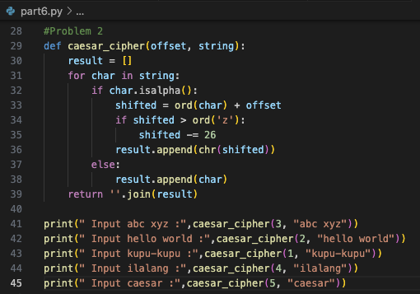

Problem 2 - Caesar Chiper
Input Program
Fungsi caesar_cipher digunakan untuk melakukan enkripsi teks menggunakan metode Caesar Cipher, di mana setiap huruf digeser sejauh offset dalam alfabet. Berikut adalah penjelasan singkat tentang implementasi dan cara kerjanya:
Langkah Implementasi:
Iterasi Karakter: Fungsi menggunakan loop for untuk mengiterasi setiap karakter dalam string string.
Pengecekan Karakter Alphanumeric: Dalam setiap iterasi, dilakukan pengecekan apakah karakter tersebut merupakan huruf (alphanumeric) dengan menggunakan char.isalpha().
Perhitungan Karakter Digeser: Jika karakter adalah huruf, maka dilakukan perhitungan untuk menggeser posisi huruf tersebut dalam alfabet:
Menggunakan ord(char) untuk mendapatkan nilai ASCII dari karakter.
Menambahkan offset ke nilai ASCII tersebut untuk menggeser huruf.
Jika hasil pergeseran melebihi kode ASCII huruf 'z', maka dilakukan pengurangan sebesar 26 agar geseran kembali ke awal alfabet.
Penyimpanan Hasil: Karakter yang sudah digeser kemudian dimasukkan ke dalam list result.
Penggabungan Hasil: Setelah semua karakter diproses, list result digabungkan kembali menjadi string menggunakan ''.join(result) dan di-return sebagai hasil enkripsi.
Contoh Penggunaan:
print(caesar_cipher(3, "abc xyz")) akan menghasilkan "def abc" karena setiap huruf digeser maju sebanyak 3 langkah dalam alfabet.
print(caesar_cipher(2, "hello world")) akan menghasilkan "jgnnq yqtnf" karena setiap huruf digeser maju sebanyak 2 langkah dalam alfabet.
print(caesar_cipher(1, "kupu-kupu")) akan menghasilkan "lvqv-lvqv" karena setiap huruf digeser maju sebanyak 1 langkah dalam alfabet.
Dan seterusnya sesuai dengan offset yang diberikan.
Implementasi ini mempertimbangkan batasan hanya untuk karakter huruf saja (alphanumeric), sedangkan karakter non-huruf (seperti spasi dan tanda baca) tetap dipertahankan tanpa perubahan.
Output Program

Slide 4
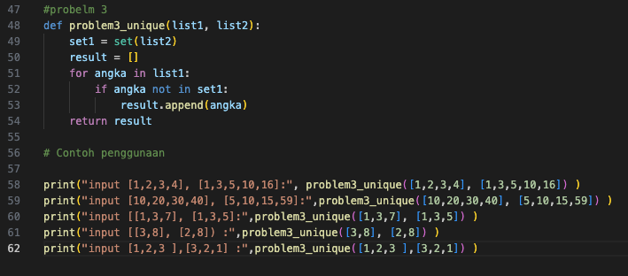

Problem 3 - Array Unique
Input Program
Fungsi problem3_unique mengimplementasikan logika untuk menghasilkan array yang berisi elemen-elemen unik dari list1 yang tidak ada di list2. Berikut adalah penjelasan codingnya:
Penggunaan Set untuk list2: set1 = set(list2)
Dalam langkah ini, set1 dibuat dari list2. Set ini digunakan karena pencarian di dalam set memiliki kompleksitas waktu rata-rata O(1), sehingga memungkinkan operasi pencarian yang efisien.
Inisialisasi List result: result = []
List result akan digunakan untuk menyimpan elemen-elemen dari list1 yang tidak ada di list2.
Iterasi dan Pengecekan Kehadiran: for angka in list1:
if angka not in set1:
result.append(angka)
Iterasi dilakukan melalui setiap elemen angka dalam list1. Setiap elemen dicek keberadaannya di set1. Jika tidak ada (artinya elemen tersebut unik), maka elemen tersebut ditambahkan ke dalam list result.
Return result: return result
Akhirnya, list result yang berisi elemen-elemen unik dari list1 yang tidak ada di list2 dikembalikan sebagai output dari fungsi problem3_unique.
Output Program

Slide 5
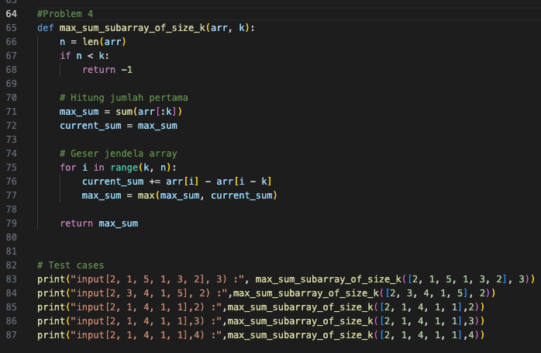

Problem 4 - Maximum Sum Subarray of Size K
Input Program
Inisialisasi Variabel n = len(arr)
Variabel n menyimpan panjang (jumlah elemen) dari array arr.
Cek Panjang Array if n < k: return -1 # Jika panjang array kurang dari k, maka tidak ada subarray berukuran k.
Fungsi akan mengembalikan -1 jika panjang array arr lebih kecil dari k, karena tidak mungkin terbentuk subarray berukuran k.
Hitung Jumlah Awal max_sum = sum(arr[:k])
current_sum = max_sum
max_sum dan current_sum diinisialisasi dengan jumlah dari elemen pertama hingga ke-k di dalam array arr. current_sum digunakan untuk menyimpan jumlah sementara dari subarray yang sedang diproses.
Geser Jendela (Sliding Window) for i in range(k, n):
current_sum += arr[i] - arr[i - k]
max_sum = max(max_sum, current_sum)
Perulangan dimulai dari k hingga n (panjang array).
current_sum diperbarui dengan menambahkan elemen baru arr[i] dan mengurangi elemen yang keluar dari jendela arr[i - k].
max_sum diperbarui dengan membandingkan nilai saat ini dari max_sum dengan current_sum, untuk mendapatkan nilai maksimum dari subarray yang berukuran k.
Kembalikan Hasil return max_sum
Hasil akhir dari fungsi adalah max_sum, yang berisi jumlah maksimum dari subarray berukuran k yang ditemukan di dalam array arr.
Fungsi ini efisien dengan kompleksitas waktu O(n) di mana n adalah panjang dari array arr, karena hanya melakukan satu kali penelusuran lengkap melalui array setelah perhitungan jumlah awal.
Output Program

Slide 6
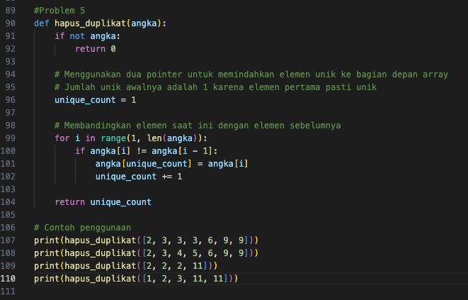

Problem 5 - Remove Duplicates
Input Program
Inisialisasi dan Kasus Khusus: if not angka:
return 0
Memeriksa jika angka kosong, maka langsung mengembalikan panjang 0.
Penggunaan Dua Pointer untuk Menghapus Duplikat:
unique_count diinisialisasi dengan 1 karena elemen pertama pasti unik.
Loop dimulai dari indeks kedua (i = 1) hingga akhir dari array angka.
Membandingkan angka[i] dengan angka[i - 1]. Jika tidak sama, itu berarti kita menemukan elemen baru yang unik.
Memindahkan elemen unik ke bagian depan array dengan menimpa nilai di angka[unique_count] dengan angka[i] dan menambahkan unique_count sebesar 1.
Mengembalikan Panjang Subarray yang Unik: return unique_count
Mengembalikan nilai unique_count sebagai panjang subarray yang berisi elemen-elemen unik.
Contoh Penggunaan
Input: [2, 3, 3, 3, 6, 9, 9]
Proses:
Array setelah menghapus duplikat: [2, 3, 6, 9, 9, 9, 9]
Subarray unik: [2, 3, 6, 9]
Output: 4
Input: [2, 2, 2, 11]
Proses:
Array setelah menghapus duplikat: [2, 11, 2, 11]
Subarray unik: [2, 11]
Output: 2
Dengan pendekatan ini, program dapat menyelesaikan masalah dengan waktu O(n) dan memori konstan, sesuai dengan batasan yang diberikan.
Output Program

